Slide 1

SIDANG PROGRES TUGAS AKHIR PERANCANGAN KNOWLEDGE MANAGEMENT SYSTEM JAMU
Oleh :
Erik Lokasurya - 1212017

Slide 2
Latar Belakang (1)
Di Indonesia, jamu sudah dikenal sejak lama sebagai obat tradisional yang pengolahan dan pemanfaatannya dilakukan secara turun-temurun berdasarkan resep warisan leluhur, kepercayaan, budaya, dan kebiasaan bangsa ini.
Penggunaan jamu bukan hanya suatu kearifan bangsa yang memanfaatkan alam sebagai sumber pengobatan alami, namun juga sarana konservasi keanekaragaman hayati. Dengan memanfaatkan jamu, berarti penggunanya juga harus menjaga dan melestarikan sumber alam

Slide 3
Latar Belakang (2)
Survei Global WHO 1994, beberapa hal yang menjadi tantangan dalam pengembangan pemanfaatan obat tradisional adalah kurangnya data penelitian, mekanisme kontrol yang tepat, pendidikan dan pelatihan serta keahlian.
Informasi tentang jamu biasa disebarkan secara turun temurun dari setiap keluarga maupun daerah, karena racikannya berbeda-beda.
Kurangnya sistem yang mengakomodasi penyebaran informasi jamu.

Slide 4
Rumusan Masalah
Sistem sharing pengetahuan yang ada sekarang belum dapat mengakomodasi pengetahuan tentang jamu

Slide 5
Batasan Masalah
Tidak membahas tentang penangan penyakit
Fokus penelitian ditekankan pada knowledge sharing tentang jamu
Fitur knowledge sharing berupa fitur insert, update, dan searching untuk pengolahan data jamu
Data awal sistem usulan diambil dari buku The Power of Jamu.

Slide 6
Tujuan Penelitian
Merancang sistem yang dapat mengakomodasi pengetahuan tentang jamu

Slide 7
Manfaat Penelitian
Menyebarkan, melestarikan, dan mengangkat eksistensi jamu sebagai warisan nenek moyang bangsa Indonesia di bidang pengobatan

Slide 8
Identifikasi Masalah
Sulit menemukan asal usul dan perkembangan jamu
Pengetahuan tentang jamu diwariskan secara lisan
Tidak ada dokumentasi yang ditemukan di Indonesia tentang perkembangan awal pengetahuan tentang obat-obatan tradisional atau jamu
Terlalu banyak dan beragamnya resep jamu yang ada

Slide 9
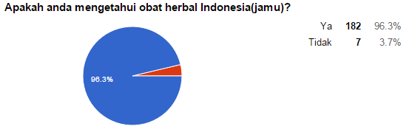
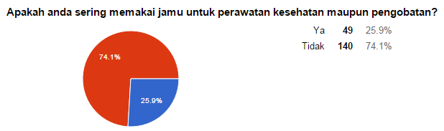
Hasil Kuesioner (1)

Slide 10
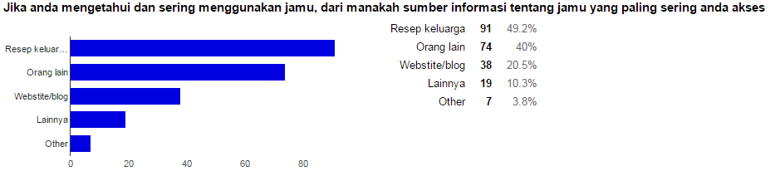
Hasil Kuesioner (2)

Slide 11
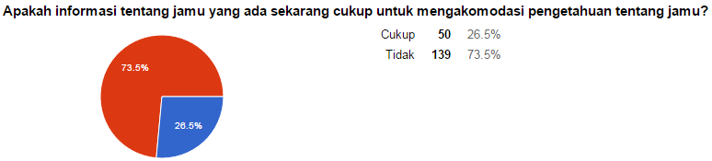
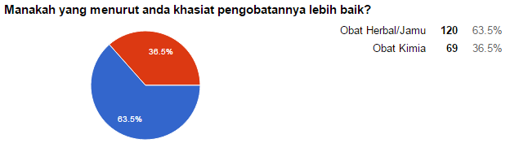
Hasil Kuesioner (3)

Slide 12
Kesimpulan Kuesioner
Masyarakat mengetahui kelebihan jamu tetapi pengetahuan tentang jamu sendiri sulit didapatkan karena fasilitas informasi yang mengakomodasi pengetahuan tentang jamu kurang memadai.
Informasi yang didapatkan kebanyakan berupa informasi lisan atau tacit berdasarkan ingatan pemilik pengetahuan, sehingga tidak ada wadah untuk menyimpan informasi tersebut.

Slide 13
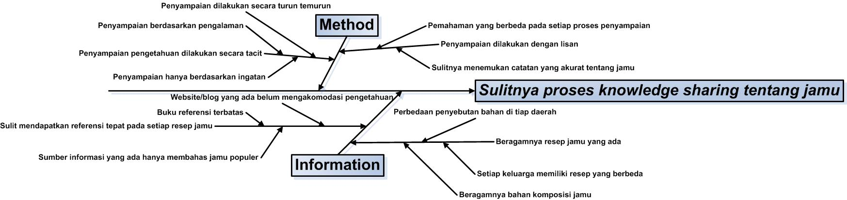
Diagram Ishikawa

Slide 14
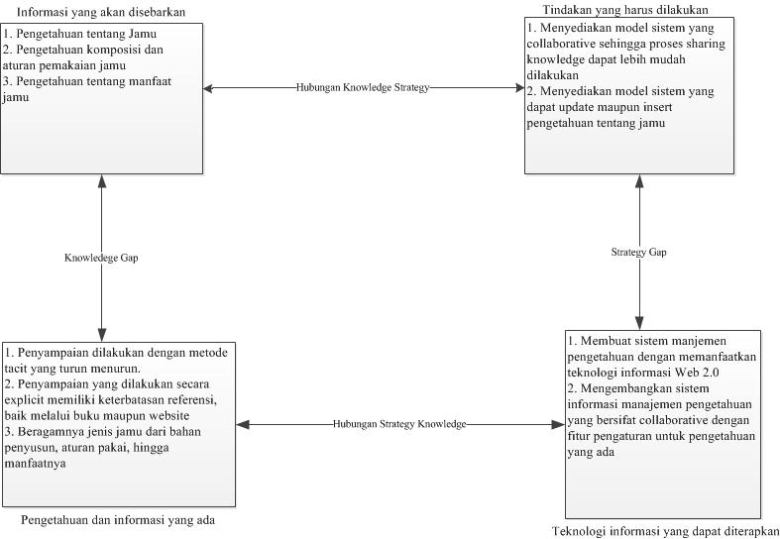
Zack Framework

Slide 15
Gap Analysis (1)
Fokus Area | Gap Keadaan Saat Ini dengan Tujuan yang ingin dicapai
 | Saat Ini | Tujuan
Metode yang digunakan dalam penyebaran pengetahuan tentang jamu | Penyebaran jamu dilakukan secara tacit dan explicit namun terdapat keterbatasan seperti hanya berdasarkan ingatan saja dan dilakukan secara turun temurun. | Tacit Adanya model sistem informasi yang menjadi dasar dibentuk secara collaborative dalam sistem yang menjadi tempat dalam menyimpan pengetahuan. 2. Explicit Adanya model sistem informasi yang membentuk sistem pengetahuan tentang jamu yang sistematik dan akurat

Slide 16
Gap Analisys (2)
Informasi jamu yang ada saat ini | Akomodasi informasi jamu saat ini masih kurang dan informasi yang ada tidak lengkap, hal ini dikarenakan resep jamu dan penyebutan nama maupun bahan yang berbeda di tiap daerah | Membuat pengetahuan tentang jamu terakomodasi baik, dengan adanya kolaborasi informasi

Slide 17
Alternatif Pemecahan Masalah
Peluang teknologi informasi yang didukung dengan data bahwa Indonesia saat ini menjadi peringkat ke-13 dalam hal penggunaan teknologi internet, menjadi peluang besar bagi pengembangan sistem informasi berbasis web.
Setiap sistem informasi memiliki komponen berupa data, informasi dan knowledge yang dapat dimodifikasi. Dalam setiap sistem informasi juga terdapat proses yang terjadi yaitu, mengumpulkan(collect), memproses(processing), menyimpan(save), menganalisa(analyze), serta juga menyebarkan(spread) informasi untuk tujuan yang lebih spesifik

Slide 18
Fitur Sistem Pemecah Masalah
Membantu dalam proses kolaborasi informasi mengenai seluruh aspek infromasi jamu secara tacit dan explicit sehingga didapatkan pengetahuan jamu yang akurat.
Membantu dalam proses akuisisi informasi, pengaturan knowledge dan penyimpanan knowledge yang disimpan di dalam sistem informasi.
Membantu dalam proses sharing informasi dalam sebuah model sistem secara collaborative.

Slide 19
Tipe Sistem Informasi
No | Sistem Informasi | Membantu | Deskripsi
1. | Management Information System (MIS) | Midlle Managers | Menyediakan informasi rutin untuk setiap perencanaan, pengorganisasian dan kontrol di setiap area fungsional
2. | Decision Support System (DSS) | Decision Maker, Manager | Membantu dalam menyelesaikan permasalahan semi-terstruktur yang diputuskan oleh pengambil keputusan
3. | Business Intelligence (BI) | Decision Maker, Manager, Knowledge Workers | Membantu dalam proses penggunaan data yang digunakan untuk dianalisis dalam bisnis atau intellegent system

Slide 20
Tipe Sistem Informasi (2)
4. | Knowledge Management System (KMS) | Managers, Knowledge workers | Mendukung proses gathering, organizing informasi dan menjadikannya knowledge.
5. | Data Mining dan Text Mining (DM) | Knowledge Workers, Professional | Mendukung dalam proses penggalian informasi dari historical data

Slide 21
Perbandingan Tipe Sistem Informasi
Tujuan | MIS | DSS | BI | KMS | DM
Membantu dalam kolaborasi informasi mengenai jamu secara tacit dan explicit dan memberikan informasi lengkap berdasarkan komposisi,cara pembuatan, aturan pakai dan manfaat. | - | - | ✓ | ✓ | ✓
Membantu dalam proses sharing informasi dalam sebuah model sistem secara collaborative. | - | - | ✓ | ✓ | -
Membantu dalam proses akuisisi informasi, pengaturan knowledge dan penyimpanan knowledge yang disimpan di dalam sistem informasi | - | - | - | ✓ | -

Slide 22
Perbandingan Sistem Usulan
Fitur | Sistem
 | id.wikipedia.org/wiki/Jamu | deherba.com | Sistem Usulan
Memberikan informasi lengkap tentang jamu berdasarkan komposisi, cara pembuatan, aturan pakai dan manfaat | ✓ | ✓ | ✓
Memberikan informasi lengkap tentang beragam jamu yang ada sesuai dengan pengetahuan pengguna | - | - | ✓
Memberikan fitur sharing dengan collaborative media, agar memudahkan proses akuisisi informasi | - | - | ✓

Slide 23
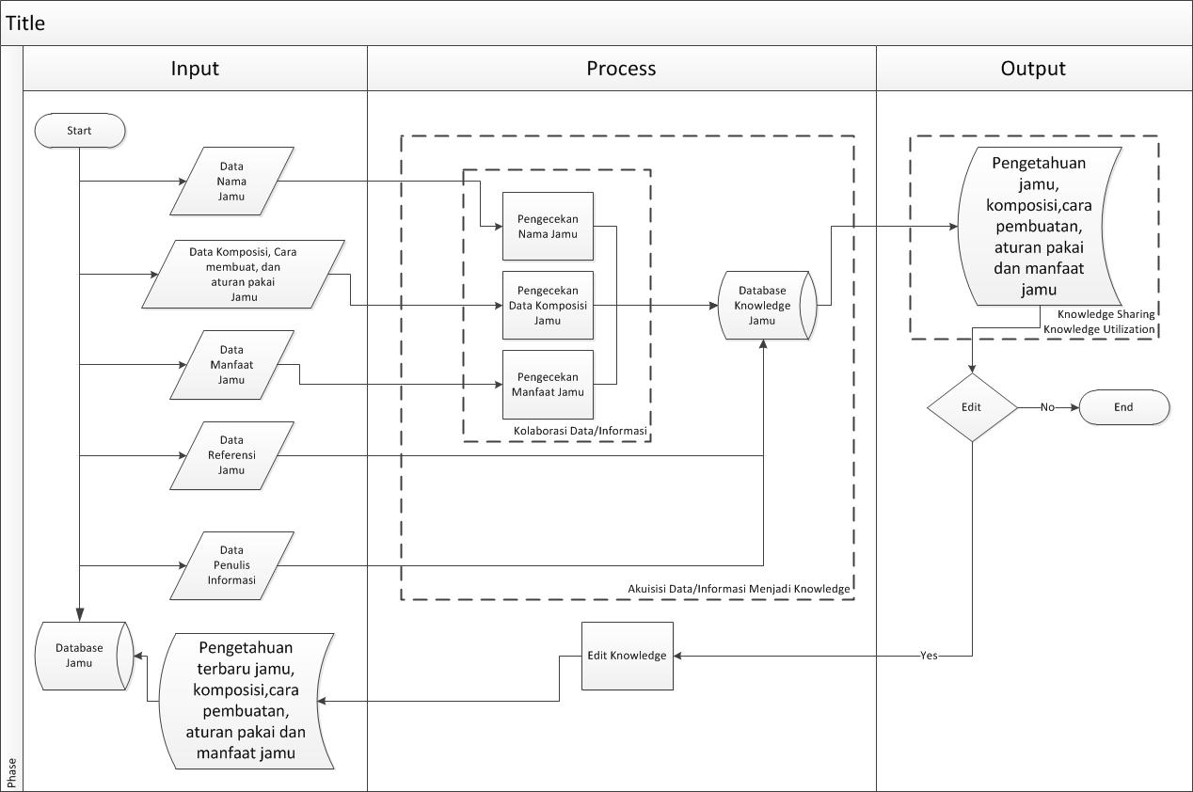
Input, Proses, Output

Slide 24
Pemenuhan Fungsi di dalam Fitur Sistem
Fungsi | Fitur Sistem | Keterangan
Membantu dalam proses kolaborasi informasi mengenai jamu secara tacit dan explicit serta memberikan informasi komposisi, cara pembuatan, aturan pakai dan manfaat secara akurat. | Menambah informasi jamu baru Mengubah informasi yang telah ada Menambah komposisi, aturan pakai, cara pembuatan serta manfaat dari jamu | Saat fitur sistem dijalankan oleh pengguna aplikasi, maka kolaborasi informasi, yaitu setiap tahap pengecekan dari setiap komponen pengetahuan jamu

Slide 25
Pemenuhan Fungsi di dalam Fitur Sistem
Membantu dalam proses akuisisi informasi, pengaturan knowledge dan penyimpanan knowledge yang disimpan di dalam sistem informasi. | Mencatat histori perubahan informasi jamu. Monitoring traffic aktivitas user pada KMS | Fitur sistem ini telah diatur dan hanya system administrator yang dapat melakukan semua fitur sistem ini. Hal ini bertujuan untuk melakukan monitoring terhadap aktivitas user di dalam aplikasi.

Slide 26
Pemenuhan Fungsi di dalam Fitur Sistem
Membantu dalam proses sharing informasi dalam sebuah model sistem secara collaborative. | Membaca informasi jamu Memilih kategori jamu berdasarkan bahan penyusun, nama jamu maupun manfaat Pencarian jamu berdasarkan manfaat, komposisi dan nama jamu | Semua fitur sistem ini merupakan wujud dimana penggunaan knowledge dari jamu dapat digunakan dan memperlihatkan adanya proses yang mendukung dalam sharing informasi jamu

Slide 27
Kebutuhan Data dalam Sistem
Data nama jamu
Data komposisi, cara pembuatan serta aturan pakai
Data manfaat jamu
Data penulis informasi
Data referensi informasi

Slide 28
Terimakasih

